Slide 1


GIS算法与开发作业一
需求&设计报告
小组成员：颜晓钦 张建学 王子仪 齐俊楠 张俊龙

Slide 2
目录
Contents
第一节
引言
第二节
总体结构与功能分配
第三节
系统接口与数据库设计
第四节

Slide 3
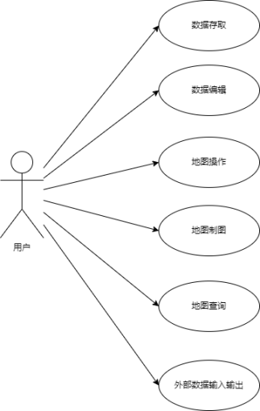
1. 引言

Slide 4
1. 引言
对系统的整体结构进行设计，包括系统总体结构、模块功能分配、类关系设计、外部接口、内部接口、界面设计以及空间数据库设计等，并选择典型任务，对系统的运行流程进行说明。
本项软件的开发旨在为具有一定GIS基础的人士提供可以实现空间和属性数据的输入、编辑、显示、查询、存取和专题图绘制等基本功能的工具型软件，仅用于课程学习、基本功能的开发实践以及课程作业的提交。该软件内容全部自含。
在本次报告中主要就总体结构与功能分配、系统接口与数据库设计进行介绍。

Slide 5
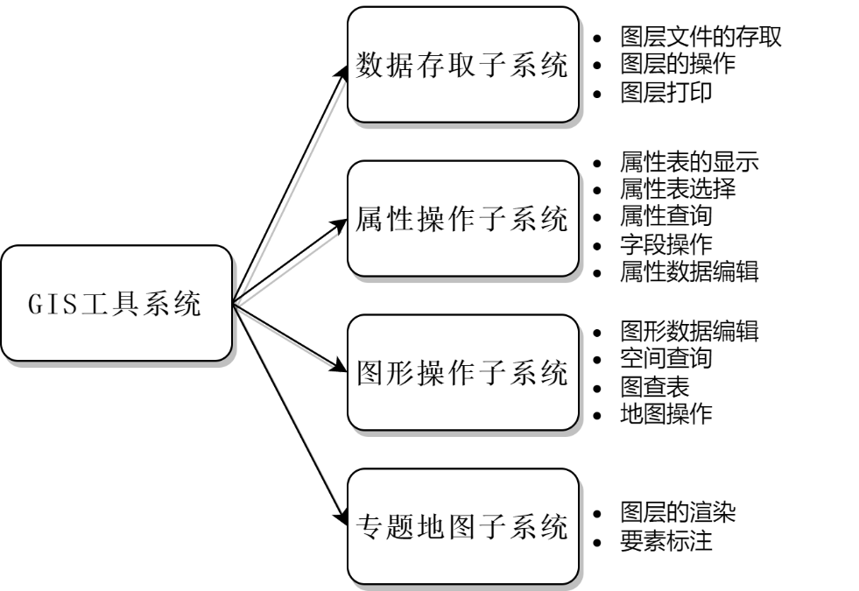
2 系统总体结构

Slide 6
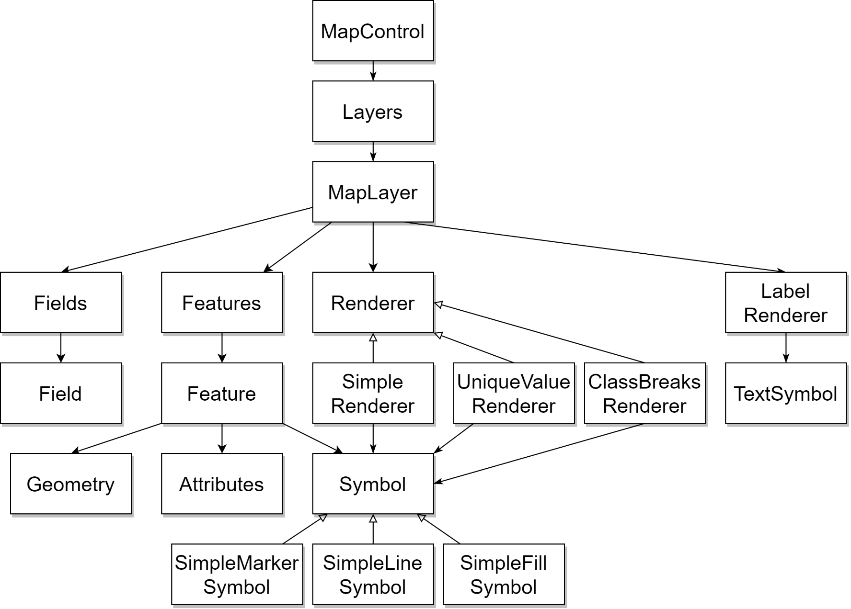
3.1 类关系图及接口
MyMapObejects类关系图

Slide 7



3.2 空间数据库设计
Layer
Table
Attributes
Geometry
Symbol

Slide 8

感谢观看
请老师与同学批评指正

